Slide 1

일본문화 과제(22001963,김도혁)
-에도시대의 학문과 사상- （江戸時代の学問と思想）

Slide 2
목차
1. 에도시대의 학문
1)유학
1)-1주자학
1)-2양명학
1)-3 고학
3) 난학
2. 에도시대의 사상
1)에도시대의 사학
2)에도시대의 신도(神道)
3)에도시대 사상가

Slide 3
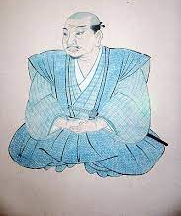
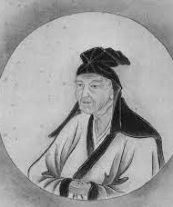
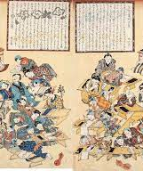
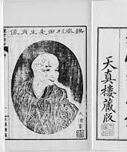
1. 에도시대의 학문

Slide 4

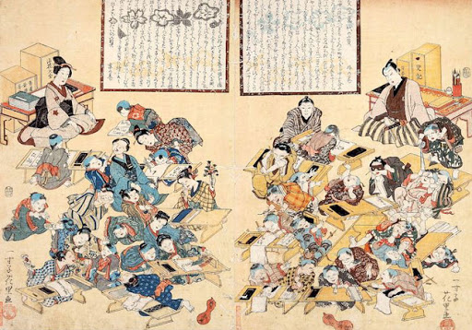
에도시대의 백성, 주민 등
일반 시민들
에도시대의 학문
(서민들의 학문들)
주로
● 읽기 (読み)
● 쓰기 (書き)
● 주판(そろばん)
서당(寺子屋)
BUT,
전통적인 학문도 존재 했었음
※대표적 → 유학

Slide 5
1)유학(儒学)
☞ 막부 유지를 위해 꼭 필요했던 학문
☞ 유학 內 여러가지 학문 존재
(주자학, 양명학, 고학)
: 공자의 가르침으로 된 사상 중의 하나이자 학문

Slide 6
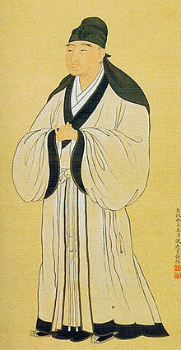
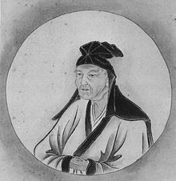
1)-1주자학(朱子学) :신분의 상하관계 중시하는 학문
에도시대부터 본격 적인 유행
목적 : 에도 막부 – 더 이상 전국시대로 돌아가지 않기 위함
주요인물: 후지와라 세이카(藤原惺窩) , 하야시 라잔(林羅山)
주요 사상: 상하정분의 리(上下定分の理)
전승: 키노시타 쥰안(木下順庵), 아라이 하쿠세키(新井白石)
에도 막부 지칭하는 학문이 됨.

Slide 7
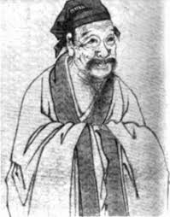
관련 영상 <주자학(일본사상)>
관련영상
(주자학)
https://youtu.be/5C4LUmO9ejQ (일본어 원본)

Slide 8
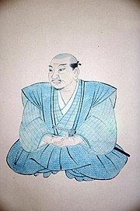
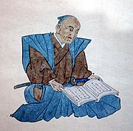
1)-2 양명학(陽明学)
유학 중 하나
주자학 또는 막부 체계 비판하는 인물들 사이 → 호감
대표인물 :나카에 도주(中江藤樹), 구마와자 반잔(熊沢蕃山)
대표적인 사상: 지행합일(知行合一)사상

Slide 9
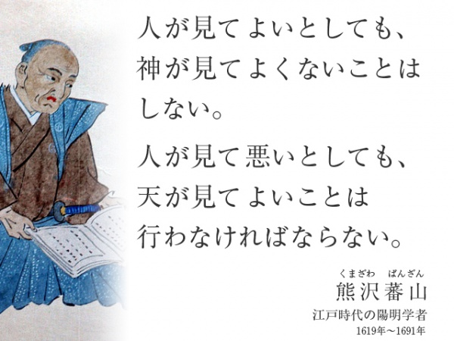
관련영상
(양명학)
https://youtu.be/kk9hFMq1p7s

Slide 10
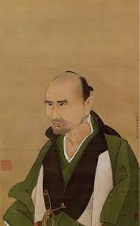
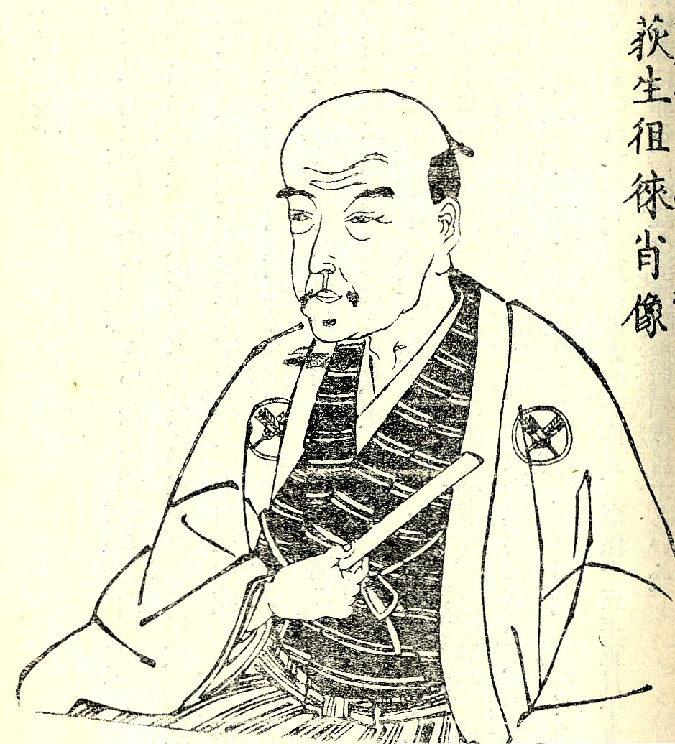
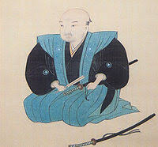
1)-3 고학(古学)
주자학에 대한 반동 → 에도시대 초기 일본 고유의 유학
주요 사상: ‘공자나 맹자의 가르침 → 진정 인간이 살아가야 할 길을 제시 한다’
대표인물: 사토 진사이(佐藤仁斎), 야마가 소코(山鹿素行), 오규 소라이 (荻生徂徠)

Slide 11
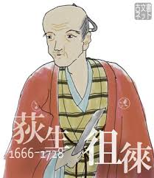
관련 영상
(고학)
https://youtu.be/tO9yUr14U70

Slide 12
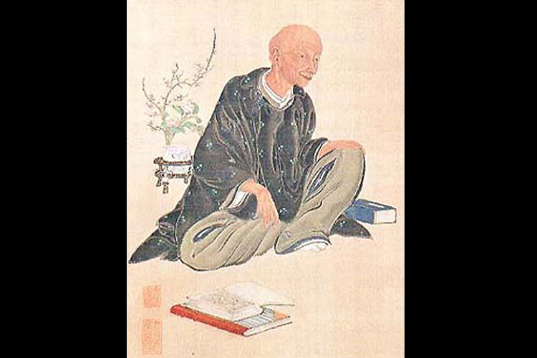
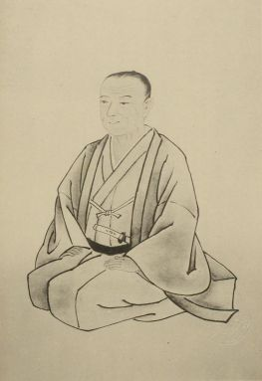
2.난학(蘭学)
네덜란드 → 유럽 학문, 문화, 기술 등 연구 하는 학문
서양의 의학, 과학지식 보급 → 하나의 학문영역으로 정립
대표인물: 스기타 겐파쿠(杉田玄白), 마에노 료타쿠(前野良沢）

Slide 13
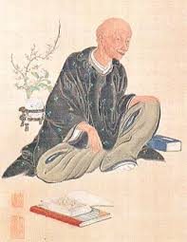
관련영상 (난학)
https://youtu.be/MC5CwhgZzc4

Slide 14
2. 에도시대의 사상
일본의 대부분의 문화 → 종교적인 사상
‘신도’의 비중 多

Slide 15
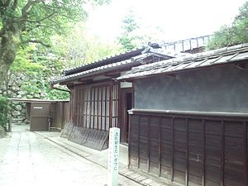
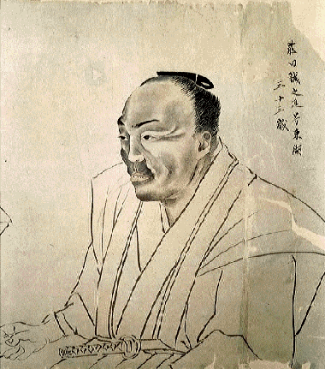
1) 에도시대의 사학(史学)
에도시대 사학 → 국학 & 미토학 존재
국학(国学): 도쿠가와 시대 중기에 생겨난 국수주의적 학문,
-- 난학과 함꼐 에도 막부의 대표적 학문
-- 목적 : 일본의 고전 및 고대사 → 일본만의 문화, 사상 등 재발견
-- 핵심 사상: 유불교 도덕관념의 재단으로 인간다운 감정을 박멸하는 것을 부정, 인간의 솔직한 감정과 자연스러운 표현을 평가하는 것
미토학(水戸学): 히타치 미토 번 중심으로 형성된 학문
-- 일본에서 파생된 유학 사상
--’전기 미토학’, ‘후기 미토학’ 으로 나뉨
-- 전기: 주자학 바탕 → 역사 연구 중심, / 후기: 천황 권위 바탕 → ‘막부 중심’ 정지 개혁

Slide 16
관련 영상 (국학)
https://youtu.be/kqh9otIBqS8 (국학)

Slide 17

2)에도시대의 신도(神道)
신도 – 일본의 전통적인 종교
에도시대 → 다양한 신도 존재
①유가신도: 에도시대 들어온 유학자에 의해 제창
(‘신유일치사상’ 이라고도 불림)
- 유교 중점 사상(하야시 라잔,가이바라 에키겐 등),
신도 중점 사상(아메노모리 호슈, 야마가 소코 등) 존재

Slide 18
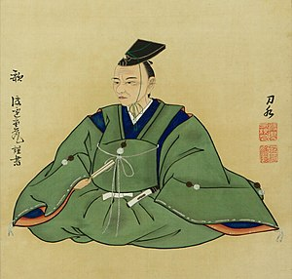
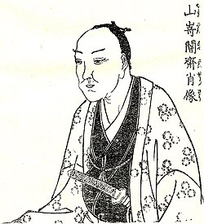
② 복고신도(復古神道) : 에도시대 국학자에 의해 제창
- 공통 사상: “유교, 불교 등의 영향을 받기 전의 일본고유의 정신으로 돌아가자”
- 창제 인물: 히라타 아츠타네(平田篤胤)
③ 스이카 신도(垂加神道 ) : 유가 신도의 한 파. 에도시대 초기, 유학자가 제창
- 창제 인물 : 야마자기 안자이(山崎闇斎)
- 주요 사상: 도덕성

Slide 19
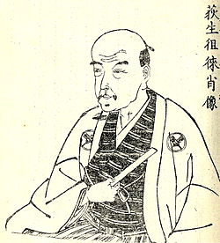

3) 에도시대의 사상가
오규 소라이(荻生徂徠, 1666년~1728년)
에도시대 사상가, 유학자
주자학 비판
→ ‘고문시학파’ 확립
<학술>, <변명>, <변도> 저술
→ ‘소라이학＇ 확립
사상: 공자의 가르침 ‘인＇
하아시 라잔(林 羅山, 덴쇼 11년~메이레키3년)
에도시데 초기의 주지학파 유학자
사상: 유교적 현세주의, 도덕주의
불교(도덕 무시,승려의 불안감, 죄악 등)에 대한 비판
‘신유합일론‘ 주장
히라타 아츠타네(平田篤胤)
에도시대 후기 국학자
유교, 불교의 교리가 혼합된 신도 비판
자신만의 신학 수립
→ ‘복고신도‘ 창제

Slide 20
대단히 감사합니다!

